Slide 1


文献管理神器-Endnote X9
Research Smarter
& Work Wiser
产品与解决方案培训师 沈喨喨

Slide 2


你是否在日常科研过程中经常碰到以下的困惑：
各种来源文献保存杂乱无序，无统一有效管理的位置，面对纷繁冗杂的文献，经常找不到有效的文献。
做课题或撰写论文时，我们需要对文献进行研读，或借鉴已有的文献进行分析，讨论。但因保存文献量较大，形式繁杂，感觉无从下手。
写论文的时候，参考文献格式处理令人头疼不已，一不留神错误百出，在编辑参考文献格式上浪费大量时间精力，结果可能会被编辑质疑文章的质量。

Slide 3




ENDNOTE 可以帮助您……
检索
管理
写作
建立个人文献图书馆
从数据库检索文献并快速导入至个人文献图书馆
帮助寻找文献全文
管理不同来源的中英文文献
将数据库的信息资源与工作小组成员共享
根据需要创建组，去重、排序、分析、阅读笔记，随时更新，编辑记录
撰写论文时，迅速找到相关的文献、图片、表格，将其自动插入论文相应的引用位置
准备投稿时，自动按照投稿期刊的要求将文中文后的参考文献格式化，提高论文写作效率

Slide 4

EndNote网络版和单机版对比
ENDNOTE不同版本主要参数对比
版本类型 | 单机版（Site License） | 网络版
软件结构 | 单机版软件 | 网络版，借助Web of Science平台连接Internet即可正常访问
全文pdf附件容量 | 无限制（受限于本机存储容量） | 上限2GB
文献库共享 | 支持 | 不支持
自动文献信息更新 | 支持 | 不支持
在线检索数据库 | 6,000+ | 1,800+
导入pdf全文 | 支持（可自动导入包含二级文件夹的所有PDF文件） | 不支持
创建智能分组与组合分组 | 支持 | 不支持
自动查找并下载全文 | 支持（可帮助查找PDF文本） | 不支持
高亮与标注PDF全文 | 支持 | 不支持
内置的参考文献格式模板 | 6000+ 种格式 | 3300+ 种格式
自定义格式编辑 | 支持参考文献格式及过滤器编辑 | 不支持
期刊简称识别与标准化 | 支持 | 不支持
Notes:
直接在文字处理过程中插入参考文献,并按要求自动调整引用顺序,可根据投稿期刊的不同要求快速修改参考文献的引用并生成规定格式的参考文献列表.
软件优点：
1、 杂志的要求自动生产参考文献，所以在写文章的时候你再也不要考虑如何根据杂志的要求进行排版了。 2、随时调整参考文献的格式。使用这些软件可以在需要的时候随时调整参考文献的格式。 3、方便自己查找文献。可以把自己读过的参考文献全部输入到Endnote里头，这样在查找的时候就非常方便。 4、 参考文献库一经建立，以后在不同文章中作引用时，既不需重新录入参考文献，也不需仔细地人工调整参考文献的格式。而且参考文献很多情况下可以直接从网上下载导入至库中，很方便。可谓一劳永逸。 5、对文章中的引用进行增、删、改以及位置调整都会自动重新排好序。文章中引用处的形式(如数字标号外加中括号的形式，或者是作者名加年代的形式，等等) 以及文章后面参考文献列表的格式都可自动随意调整。这对修改退稿准备另投它刊时特别有用。 6、 EndNote处理中文有点问题，主要是显示不正确，但其功能不受影响。实际上，真正的不方便之处在于中英文混合引用的时候。这时，由于习惯不同，中英文文献格式会出再混乱。比如，某个文献的多位中文作者排列时出现类似“刘某某,张某某,et al”字样而不是中文习惯里的“刘某某、张某某，等”字样。 7、与WORD的真正协同功能。安装了EN后，自动在WORD中建立了一个新的工具栏，我们在写作时最常用的几项功能都只需简单点击这个工具栏即可。

Slide 5

ENDNOTE X9 的工作流
识别数据库导出的文献字段
组合成期刊要求的文献格式
数据库文献记录
AUTHOR
TITLE
期刊文献
格式
Reference
Stlyes
投稿
FILTERS
OUTPUT STYLES
YEAR
JOURNAL
…
文献管理
ENDNOTE LIBRARY
文献分析

Slide 6

OUTLINE
1
2
3
文献导入
文献管理
文献编排
创建个人图书馆
管理个人图书馆
“边写作边引用”

Slide 7


1. 文献导入

Slide 8
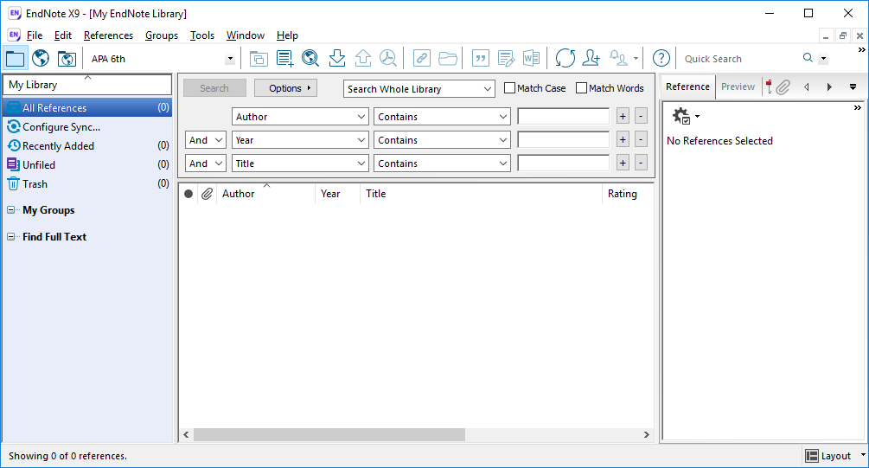
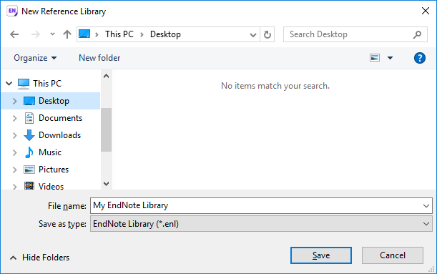
创建个人图书馆
选择“File”
点击“New”
点击“New Reference Library”

Slide 9

创建个人图书馆
EndNote X9在建立了
个人图书馆后生成两个文件

Slide 10

创建个人图书馆
功能区
检索区
管理区
文献列表区
文献浏览区

Slide 11
文献导入的5种方法：
从数据库网站导入参考文献
在网页浏览中导入参考文献
轻松导入本地参考文献
在线检索导入参考文献
手工添加参考文献信息

Slide 12
从数据库网站导入参考文献
例：Web of Science，Wiley Online Library，American Institute of Physics等
1.网站直接导入
2.格式转换导入
例：Google Scholar，CNKI等

Slide 13
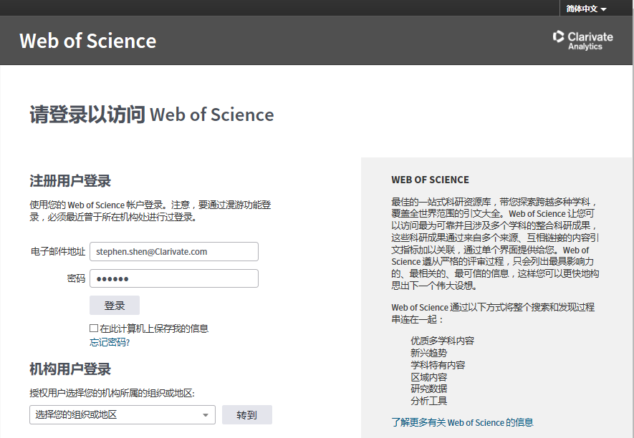
网站直接导入——以Web of Science为例
账户与EndNote相同

Slide 14
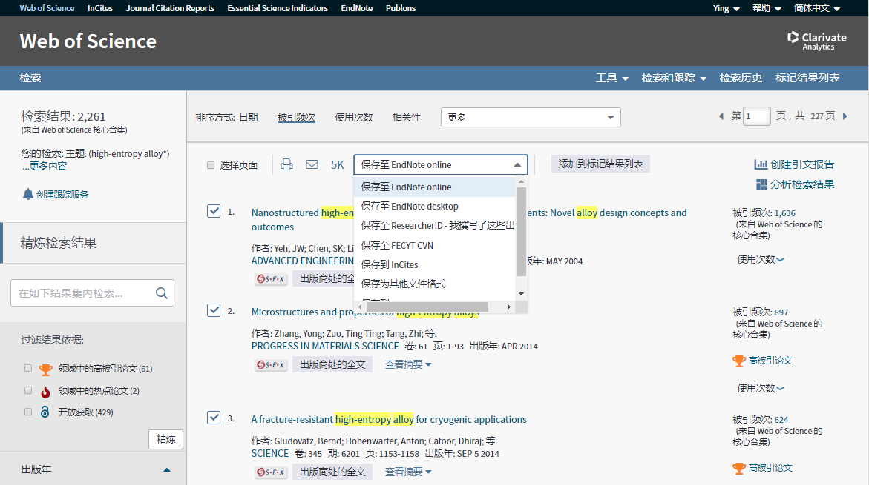
网站直接导入——以Web of Science为例
保存至EndNote desktop

Slide 15
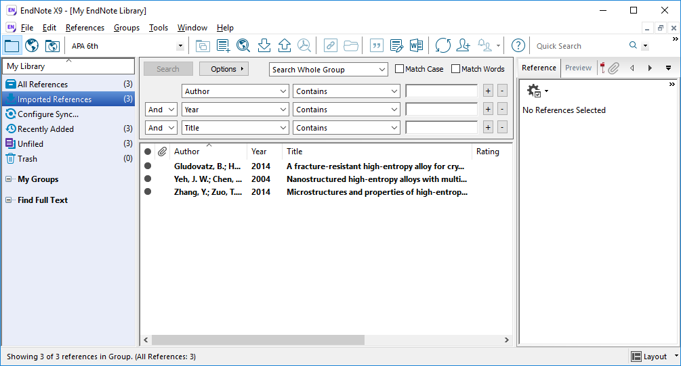
网站直接导入——以Web of Science为例
文献自动导入到EndNote

Slide 16
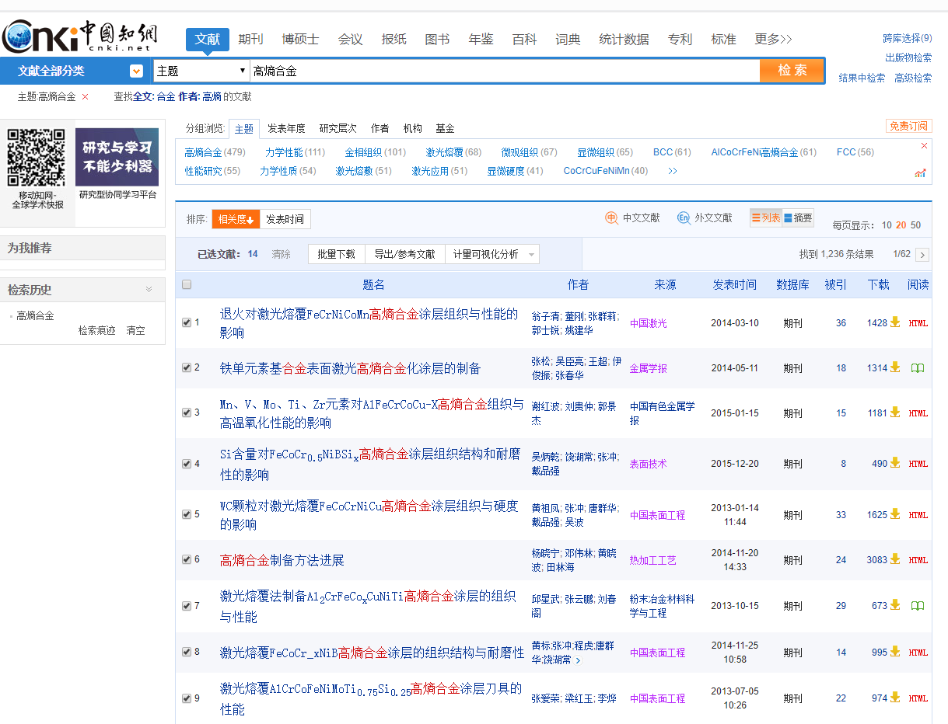
2. 格式转换导入——以CNKI为例

Slide 17
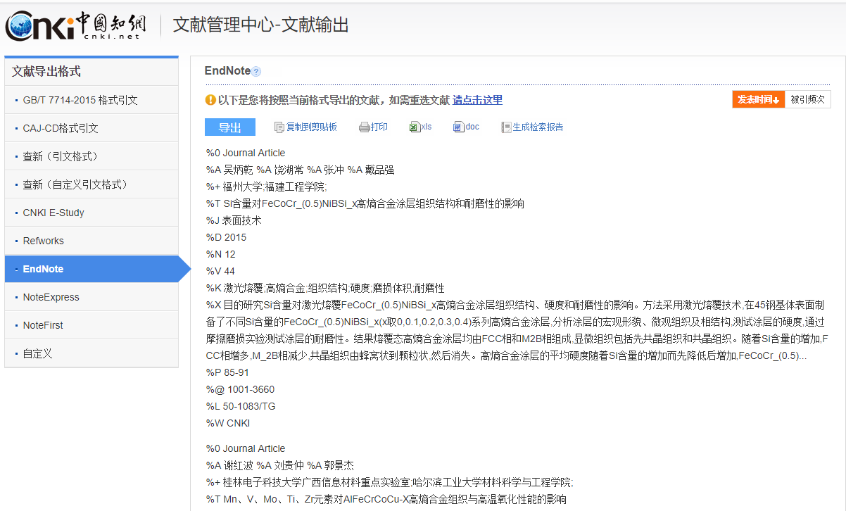
2. 格式转换导入——以CNKI为例

Slide 18
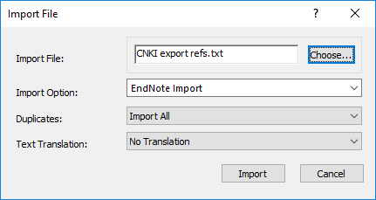
2. 格式转换导入——以CNKI为例
导入至EndNote
选择对应的过滤器，以便EndNote识别来自不同数据源的文献信息

Slide 19
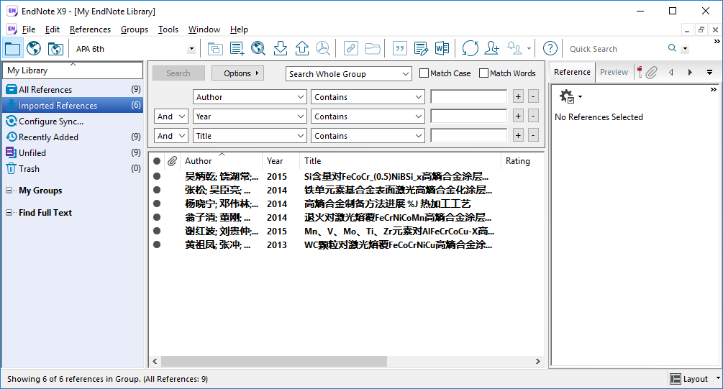
2. 格式转换导入——以CNKI为例
从CNKI导出的中文文献自动导入到EndNote

Slide 20
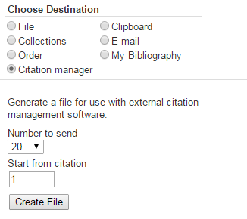
从数据库导出参考文献
数据库中导出参考文献的选项：
Export, Download, Cite, EndNote, Save, Send to…, Citation manager, Citation, RIS format…
下载后的文件可直接自动导入的格式：
*.enw / *.ris / *. ciw / *.nbib
获取其他数据库导入的方式：可在EndNote程序中按下键盘上的
[F1] > [Direct Export Formats and Import Formats] > [Output Formats with Corresponding Import Options]中查看对应的Import Option

Slide 21

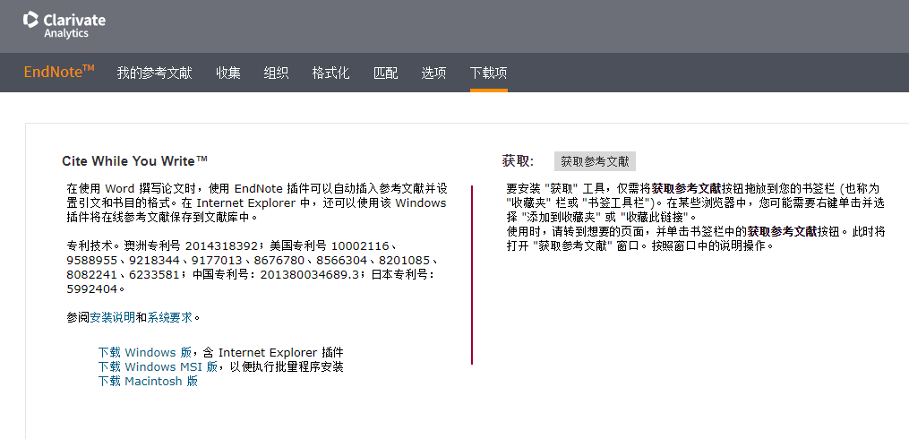
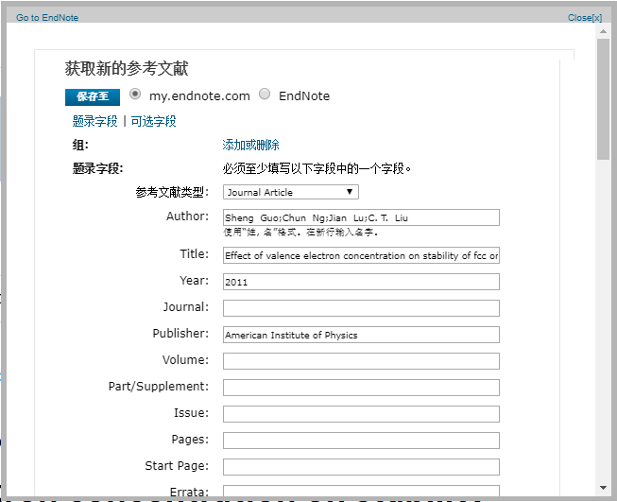
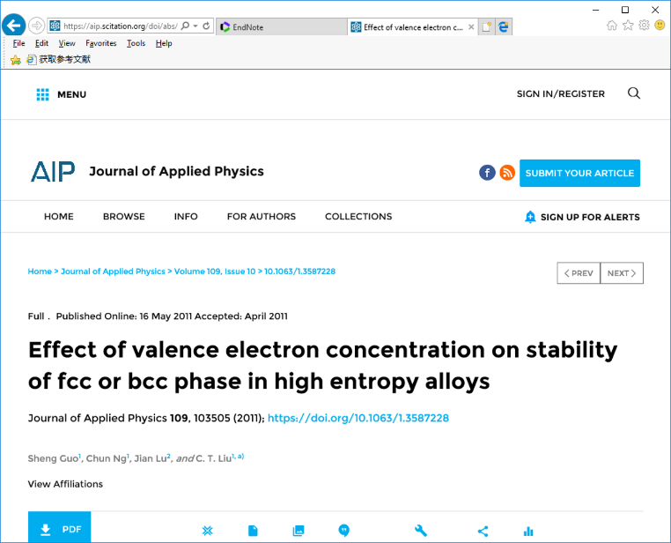
在网页浏览中导入参考文献
获取参考文献：
  EndNote网络版中自带的“获取参考文献”小插件可以帮助读者随时在网页浏览中添加文献至EndNote。
EndNote网络版
“获取参考文献”小插件

Slide 22
轻松导入本地参考文献
1.将单篇PDF导入EndNote
2.PDF批量导入EndNote
3.本地文件夹PDF自动导入

Slide 23
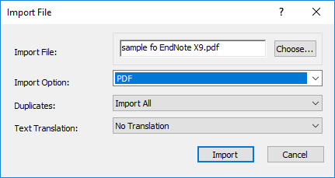
1. 将单篇PDF导入EndNote
选择要导入的PDF文件
选择 PDF格式过滤器

Slide 24
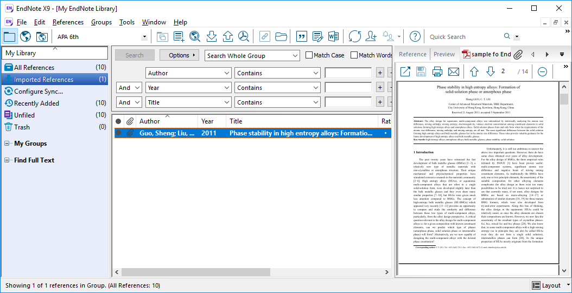
1. 将单篇PDF导入EndNote
右侧文献浏览区可查看文献全文并可进行自定义标记及注释。
单篇PDF自动导入到EndNote

Slide 25
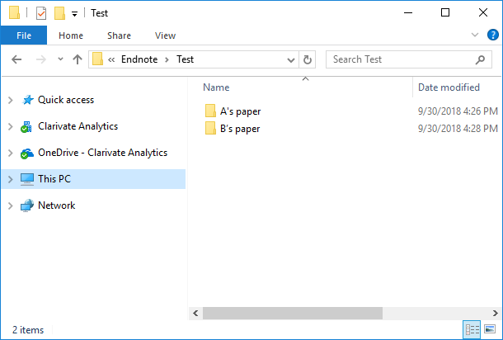
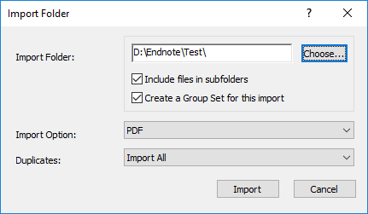
2. PDF批量导入EndNote
导入文件夹可连同子文件夹一同导入至EndNote
EndNote可帮助为该文件夹新建一个组，并保留原有分类设置
注意：导入文件夹时，仅保留至二级文件夹。

Slide 26
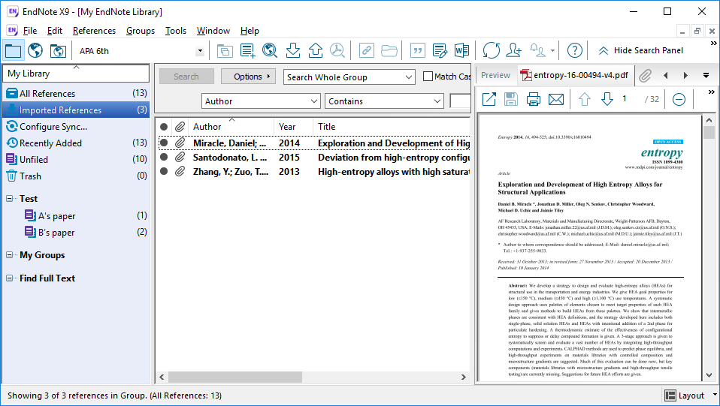
2.PDF批量导入EndNote
整个文件夹自动导入到EndNote并保留了二级文件夹分类

Slide 27
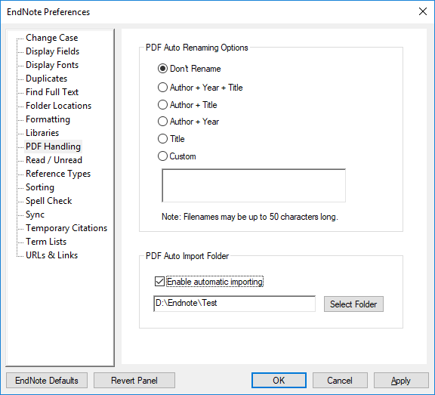
3. 本地文件夹PDF自动导入
设置关联的本地文件夹

Slide 28
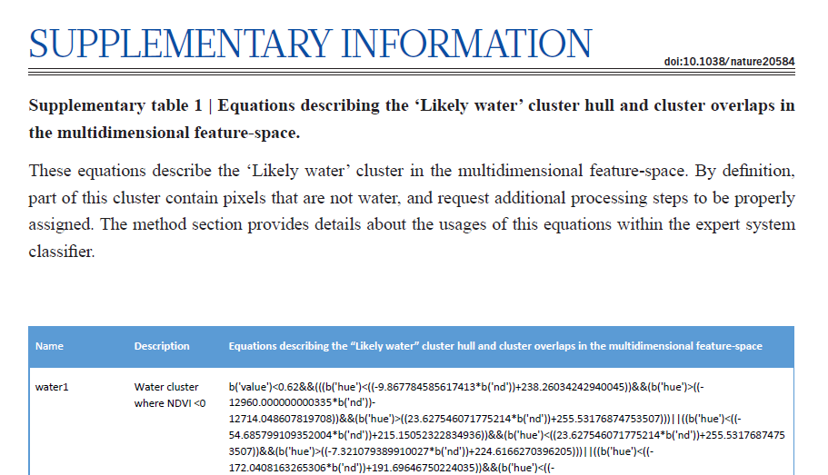
PDF文件导入识别题录信息
PDF文件导入分为单篇与批量导入，无论是哪一种导入方式，在PDF文件中需要有DOI码。
What is DOI? https://zh.wikipedia.org/wiki/DOI

Slide 29
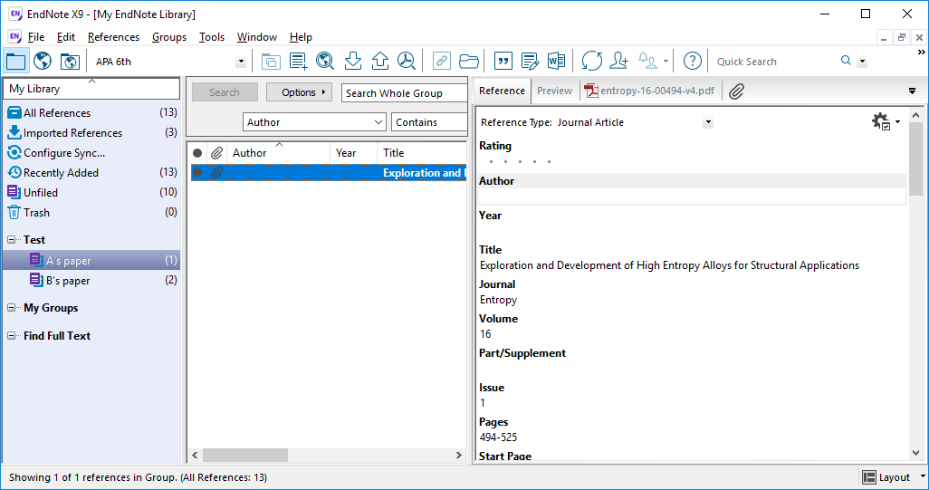
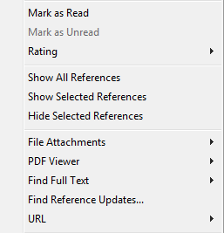
SOLUTION——部分PDF导入后信息不完整怎么办？
“Find Reference Updates”补充部分文献题录信息如标题，DOI号等，进行文献信息更新

Slide 30
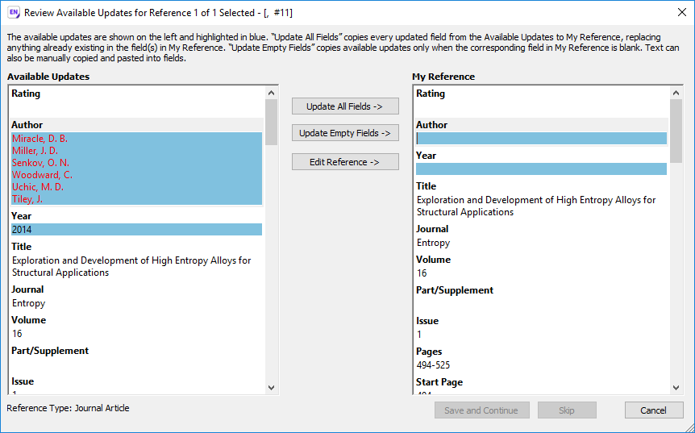
SOLUTION——部分PDF导入后信息不完整怎么办？
完整信息文献
缺失信息文献

Slide 31
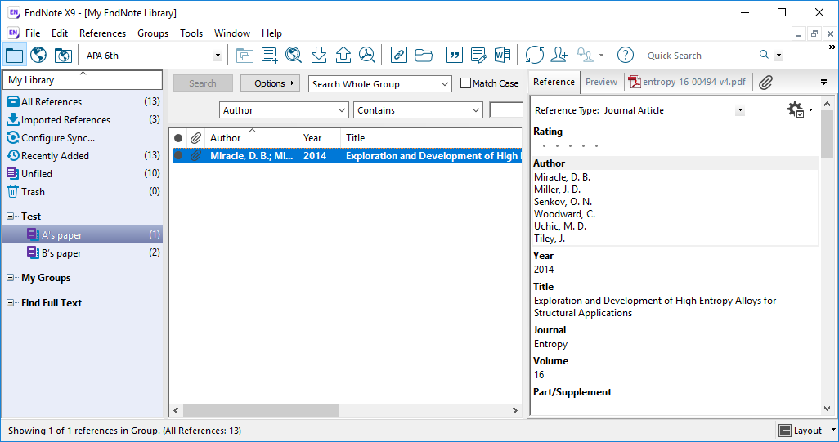
SOLUTION——部分PDF导入后信息不完整怎么办？
文献信息已补充完整

Slide 32
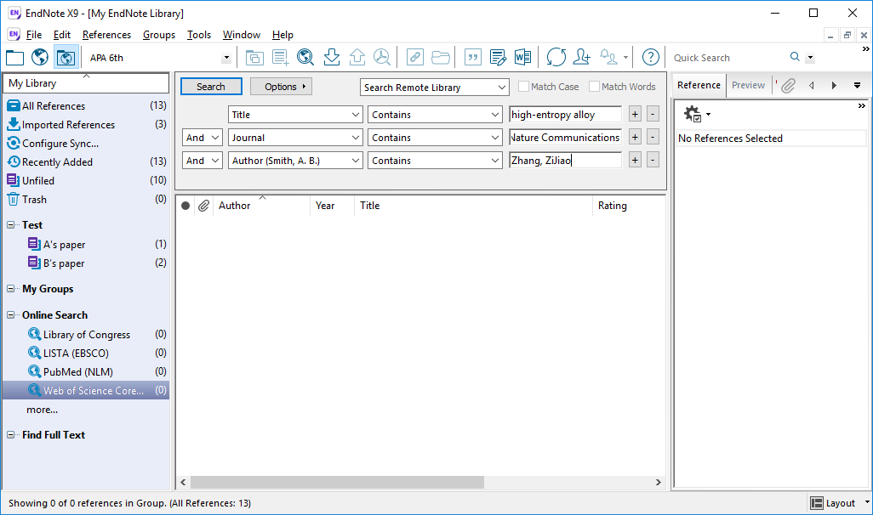
在线检索导入参考文献——以从Web of Science在线检索文献为例
检索条件：
Title: high-entropy alloy
Journal: Nature Communications
Author: Zhang, ZiJiao
在检索区中设置检索条件
Online Search在线检索 EndNote提供了6000多个在线资源数据库！
更多在线资源数据库：http://endnote.com/downloads/connections

Slide 33
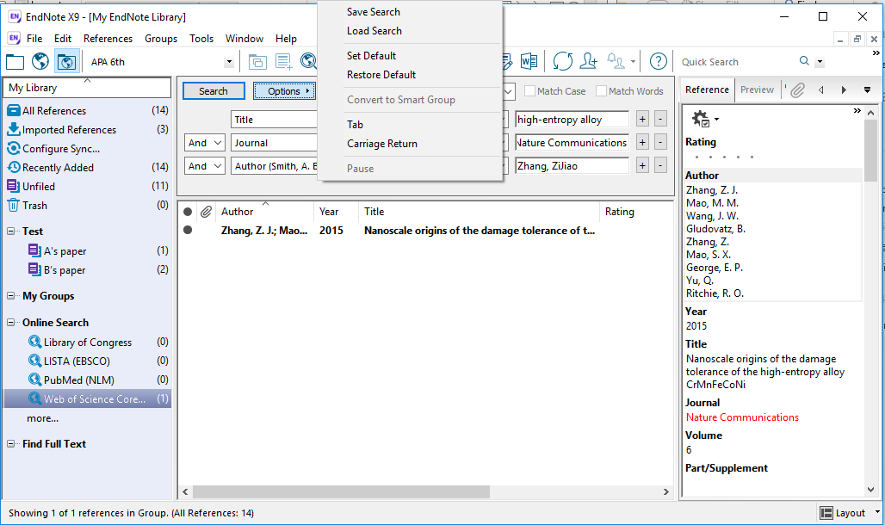
在线检索导入参考文献——以从Web of Science在线检索文献为例
在线搜索文献时可以保存检索式至本地，重复检索时可加载
注意：EndNote在线检索仅适合精确检索文献。如需要浏览并分析相关主题文献，建议先在数据库网站进行筛选，再将文献导入到EndNote。

Slide 34
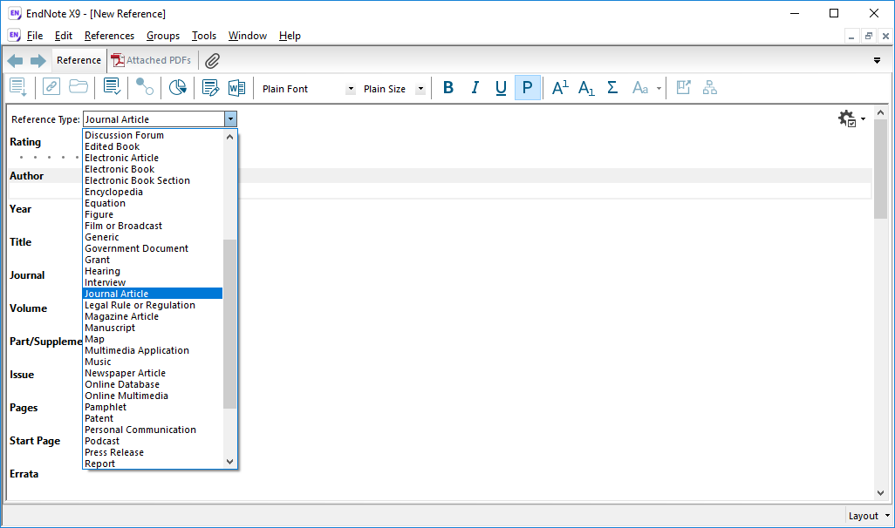
手工添加参考文献信息
54 种文献类型
按照字段输入相应信息，可以统一管理基金、标准、报告、专利、政府文件、手稿、图片、方程式、地图、账单、博客、多媒体等各类信息

Slide 35
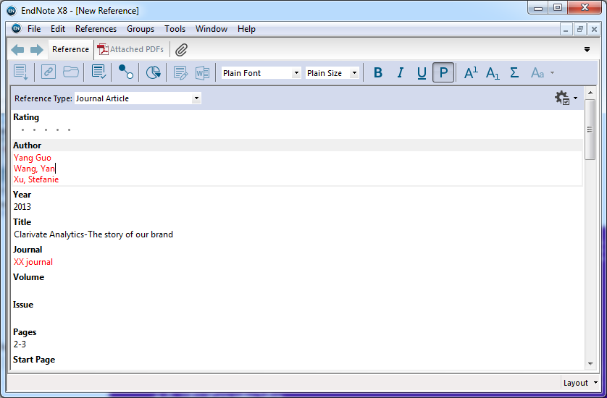
手工添加参考文献信息
Author：一名一行，名在前姓在后，姓前名后要加逗号（e.g., John Smith/Smith, John）
Keywords：一词一行
Research notes：添加个人笔记，方便检索和查询

Slide 36
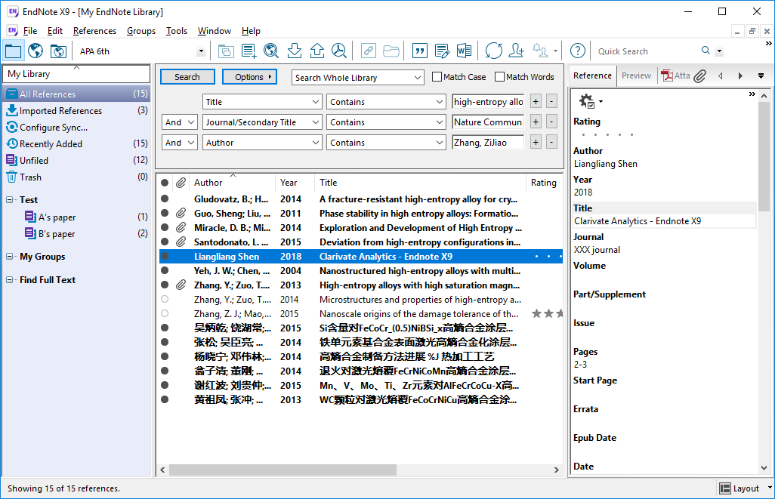
手工添加参考文献信息

Slide 37
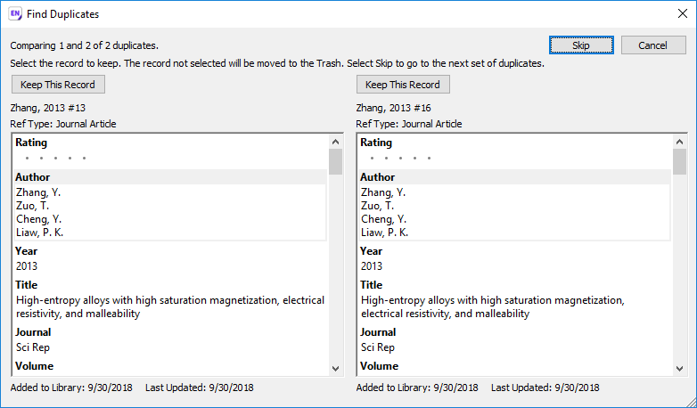
删去重复记录
STEP1
STEP2
STEP3
选择
“References”
点击
“Find Duplicates”
选择保留的记录
Notes:
It is possible to have duplicate records in your
library. To identify and delete them, use the
Find Duplicates link under the Organize tab.
EndNote compares the Author, Year, Title,
and Reference Type fields when identifying
duplicates.

Slide 38
2. 文献管理

Slide 39

如何能够做到随时快速调取自己所需的文献？

Slide 40
文献管理
NEW
对文献分门别类做到“心中有数”
如何快速调取当下所需特定文献
如何快速分析挖掘文献信息
如何轻松获取文献全文
资源共享——Share你的分组
资源共享——Share你的图书馆

Slide 41
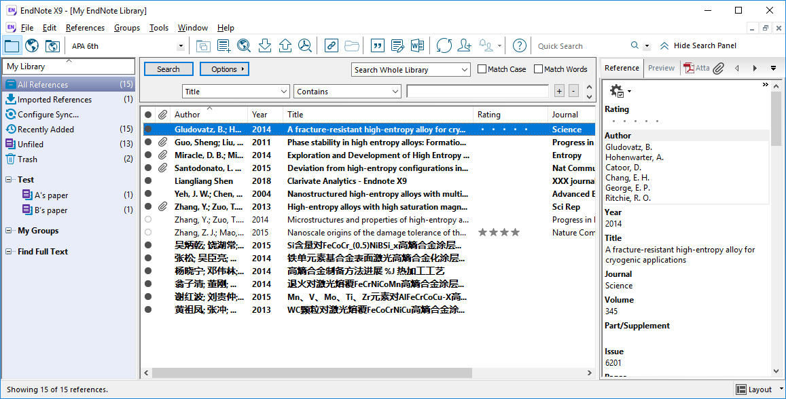
对文献分门别类做到“心中有数”
“Group”在图书馆中对文献进行分组管理

Slide 42
分组管理
Custom Group把目标文献添加到组（直接拖动或右键添加）所有组按照字母顺序进行排序。
Custom
Group
Smart Groups按照设置条件自动挑选符合条件的记录，在有新记录收入时自动将符合条件的记录放入Smart Group
Smart
Group
Combination Groups将已经设置好的组用AND, OR 和NOT进行组与组之间的匹配。如寻找组与组之间的交集或并集等。
Combination
Group

Slide 43
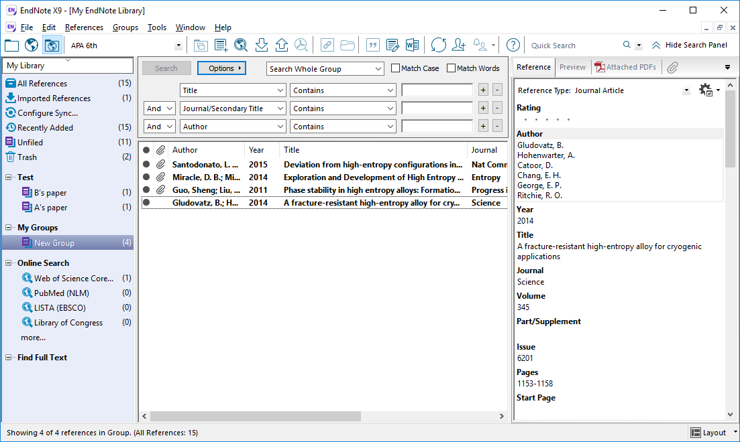
STEP1
STEP2
选择
“Groups” tab
点击
“Create Group”
Custom
Group

Slide 44
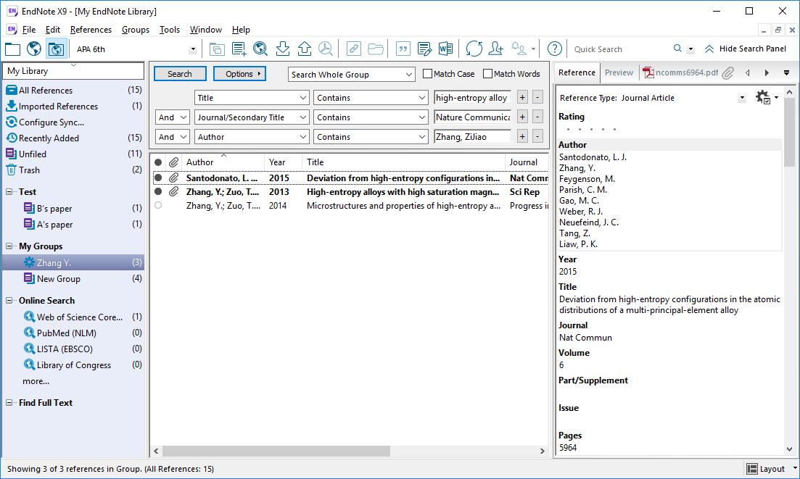
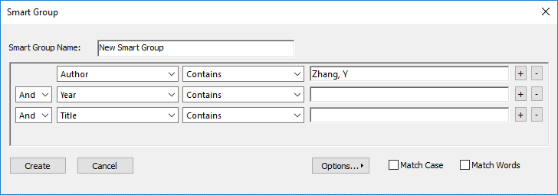
STEP1
STEP2
选择
“Groups”
点击
“Create Smart Group”
Smart
Group

Slide 45
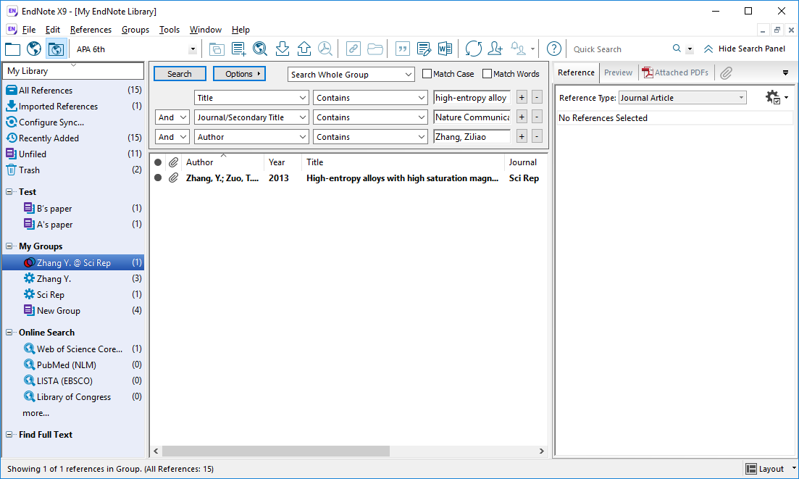
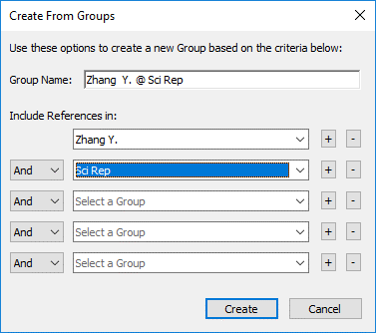
STEP1
STEP2
选择
“Group”
点击 “Create from Groups”
Combine groups 用AND, OR, 和 NOT 来创建一个新的智能组合组.
Combination
Group

Slide 46
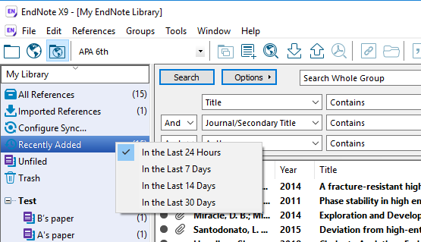
最近添加文献
“最近添加文献”选项，可快速查找到最近24小时、7天、14天以及30天内添加的文献。

Slide 47
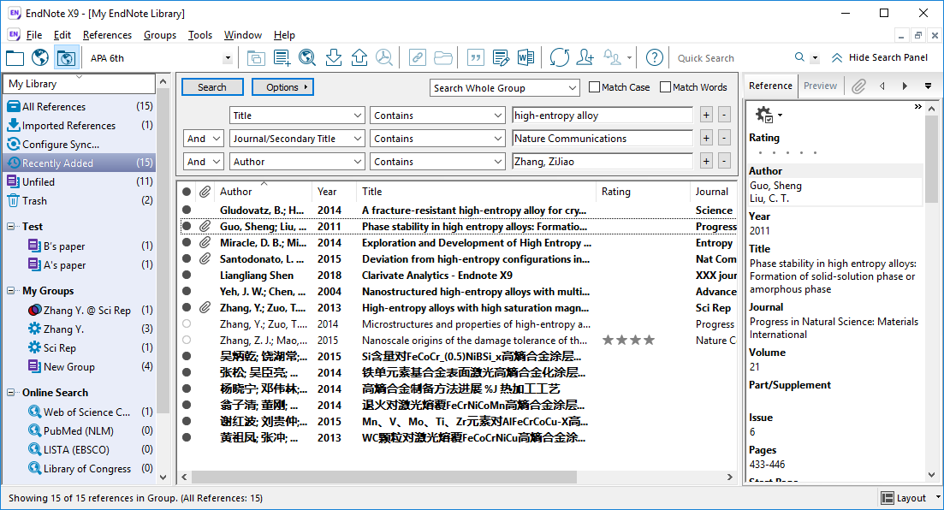
星级打分+阅读标记
已读/未读
星级打分

Slide 48
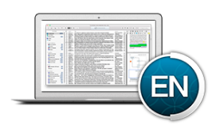
对文献分门别类做到“心中有数”
使用EndNote提供的常规分组、智能分组、组合分组3种不同的分组方式有序的管理文献。
使用星级打分、已读/未读等字段做好分门别类。

Slide 49
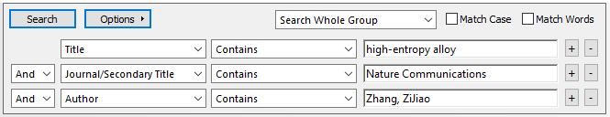
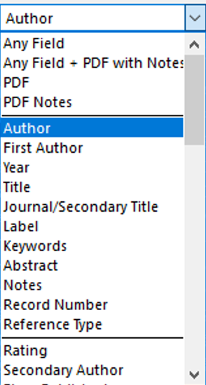
如何快速调取当下所需特定文献？
检索栏
文献库中进行文献检索及快速检索
EndNote提供不同字段检索

Slide 50
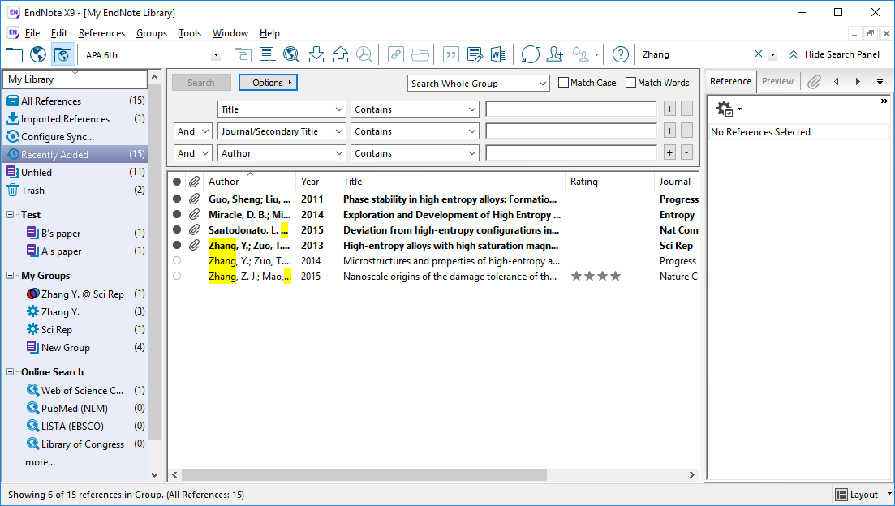
如何快速调取当下所需特定文献？
快速检索
高亮检索词

Slide 51
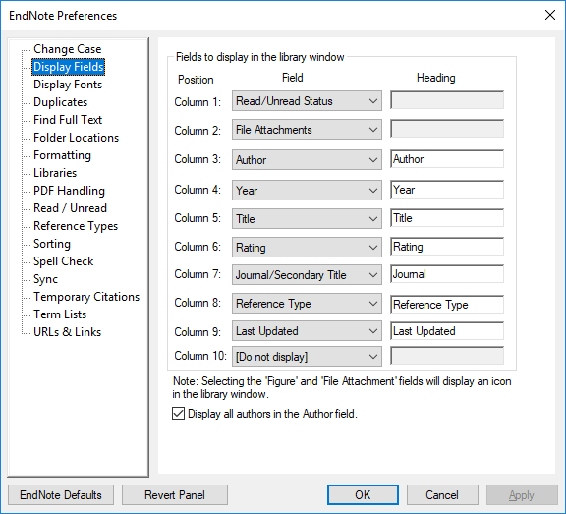
如何快速分析挖掘文献信息？
重新排序文献，快速挖掘统计文献——如对“关键词”进行统计分析。
使用自定义字段，对不同研究主题文献快速标引及整理。
显示字段

Slide 52
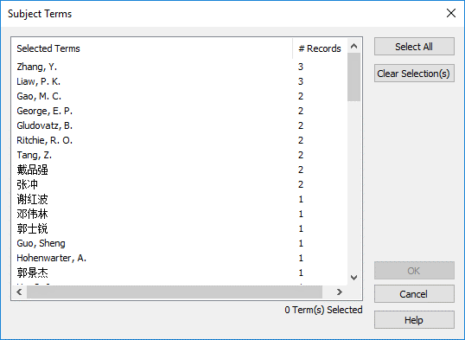
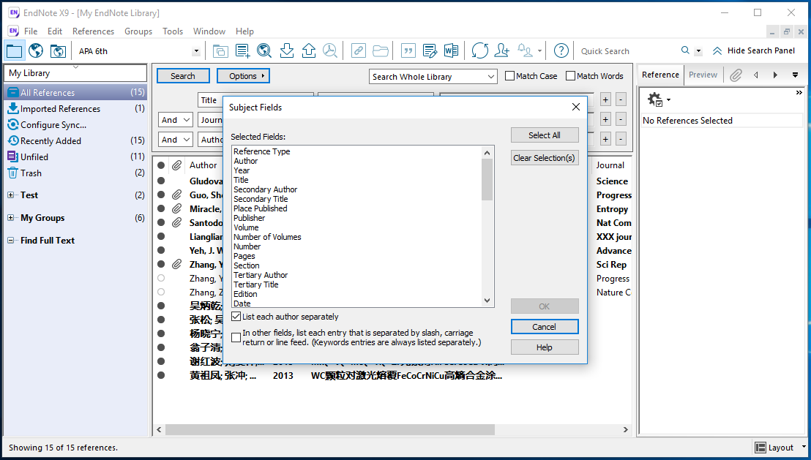
1. 重新排序文献，快速挖掘统计文献——对“作者”进行统计分析
Tools-Subject Bibliography-Subject Fields
如何快速分析挖掘文献信息？
Author 作者
查看作者发文量情况

Slide 53
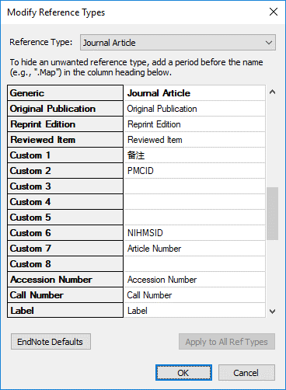
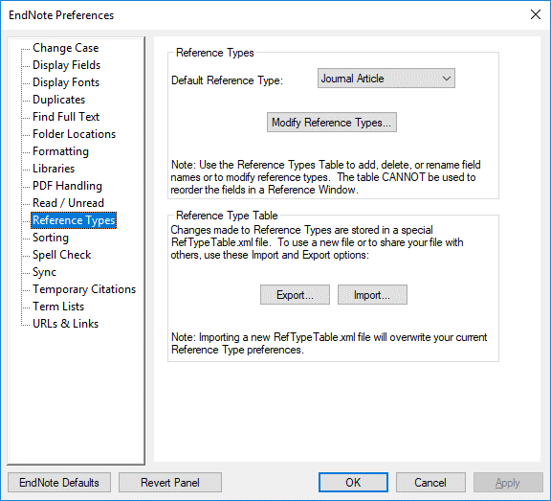
2.使用自定义字段，对不同研究主题文献快速标引及整理
如何快速分析挖掘文献信息？
Reference Type
设置自定义字段

Slide 54
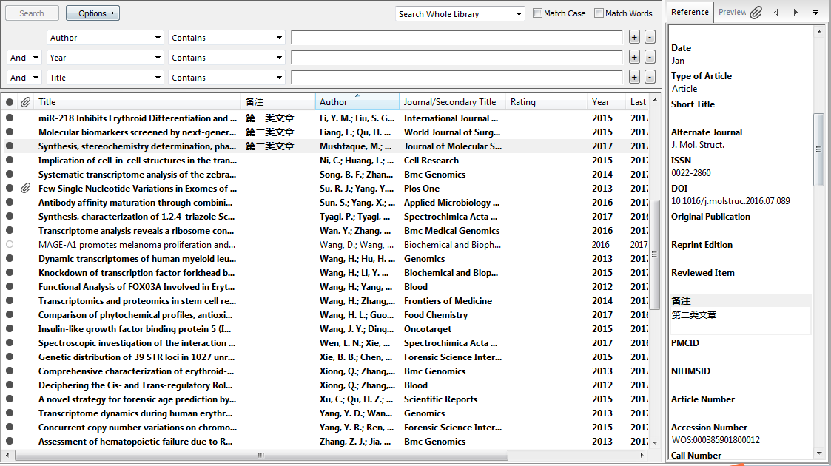
2.使用自定义字段，对不同研究主题文献快速标引及整理
如何快速分析挖掘文献信息？
对不同研究主题的文献标引

Slide 55
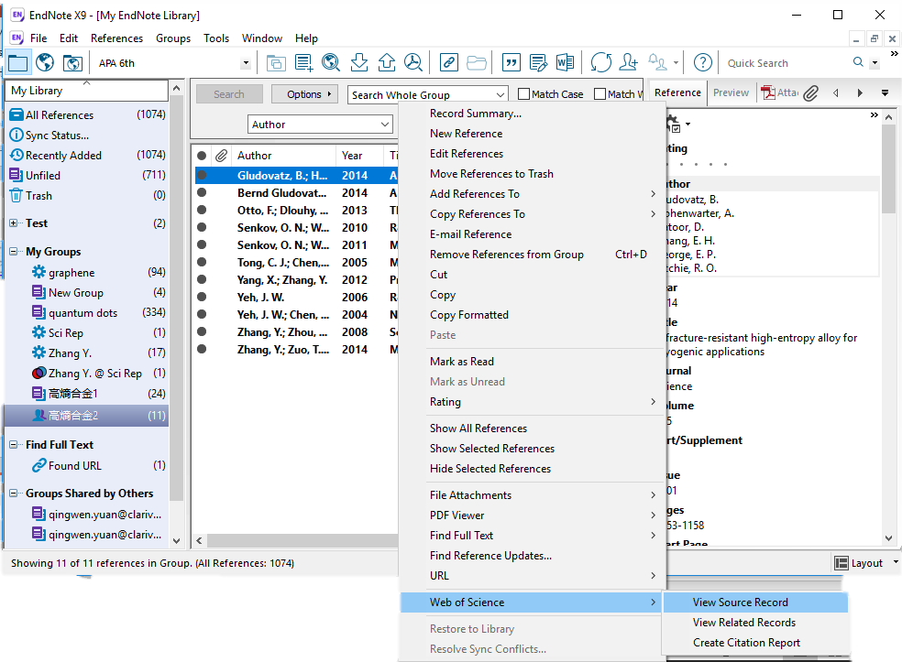
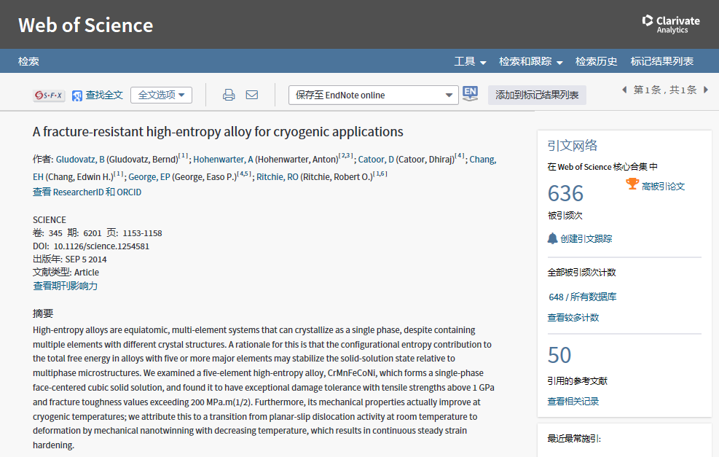
3. 一键直达文献全纪录页面及相关记录页面
如何快速分析挖掘文献信息？
NEW
文献全纪录页面
View Source Record
一键直达文献全纪录页面

Slide 56

3. 一键直达文献全纪录页面及相关记录页面
如何快速分析挖掘文献信息？
NEW
文献相关记录页面
View Related Records
一键直达文献相关记录页面

Slide 57


4. 一键生成文献引文报告(1)
如何快速分析挖掘文献信息？
NEW
Create Citation Report
一键生成文献引文报告

Slide 58

4. 一键生成文献引文报告(2)
如何快速分析挖掘文献信息？
NEW
Create Citation Report
一键生成文献引文报告

Slide 59


如何轻松获取文献全文？
“回形针” 标识代表该文献拥有全文

Slide 60

如何轻松获取文献全文？
Find Full Text帮助查找全文
STEP1
STEP2
STEP3
选择
“References”
点击
“Find Full Text…”
选择要查找全文的文献
Notes:
一次性上千篇地下载，涉及的数据库后台系统会认为是恶意下载，有可能会封掉ip地址。

Slide 61

如何轻松获取文献全文？
EndNote可通过以下几种方法来查找全文:
与Web of Science Core Collection结合起来使用，效果更好！
DOI号 (Digital Object Identifier)
其他全文数据库网站PubMed LinkOut (U.S. National Library of Medicine)
可开放获取的URL地址
因单位系统不同而有不同设定，请与单位馆员联系确认
Notes:
不要上千篇文献同时查找全文，容易被认为是恶意下载，被封ip

Slide 62



资源共享——Share你的分组
NEW
可与你的团队成员分享文献分组资源，并且在共享时可限定访问权限为“只读”或“读写”。
通过输入email地址来邀请共享文献分组
在共享时可限定访问权限为“只读”或“读写”

Slide 63


资源共享——Share你的图书馆
小组成员共享14人增加到99人。大型团队协作与研究共享可添加文献、注释、引用文献并可享有无限制的云端存储空间。
通过输入email地址来邀请共享文献数据库
最多可与100位成员共享一个文献数据库！
注意：Notice: 为了共享方便阅读文献，共享文献数据库的成员必须有EndNote注册账号。输入email地址即可登录EndNote。

Slide 64



他人收到邀请邮件并接受邀请后，便可使用“Open shared library”打开共享文献库
如何分享自己的文献库？

Slide 65

通过Activity feed打开共享文献库活动日志，来查看伙伴们的操作历史与活动状态
资源共享——Share你的图书馆
活动日志：成员共享、修改、增加、删除文献、新建组等活动会记录到活动日志中，可实时观察其他成员动态，新增成员动态实时更新，团队动态一览无余。

Slide 66


资源共享——Share你的图书馆
帮助学院老师在授课之余安排相关主题的文献阅读。
Prof：这是你们这一周要读的50篇文献，我已共享到End…
提高共享组成员的互动性，实时了解Library的更新状态。
帮助学科馆员（研发管理人员）更好地为相关学院提供学科服务。
Stu： ……

Slide 67


压缩EndNote图书馆，便于备份，携带与共享

Slide 68


与EndNote 网络版同步
STEP1
STEP2
选择
“Tools”
点击 “Sync”
将EndNote单机版与网络版的数据信息进行同步更新
EndNote网络版

Slide 69
3. 文献编排

Slide 70

论文写作中你是否发现？
写论文时，手动插入参考文献的工作很麻烦。
因调整论文架构而随之带来的参考文献顺序调整让工作量剧增。
文后参考文献格式很复杂，撰写论文时要注意很多细节。
不同投稿期刊对于参考文献格式要求不同，每次换投期刊就要面临格式调整的大工程。
不准确的参考文献格式会被期刊编辑拒稿。

Slide 71
Cite While You Write：实现Word与EndNote之间的对接
安装好EndNote单机版后，可自动实现Word与EndNote之间的对接。
边写作边引用
在EndNote网络版中下载插件，可在使用WORD撰写论文时，自动插入参考文献并设置引文和书目的格式。

Slide 72

Cite While You Write：实现Word与EndNote之间的对接
安装好EndNote单机版后，可自动实现Word与EndNote之间的对接。

Slide 73
如何插入参考文献？
寻找并筛选要插入至文章中的参考文献。

Slide 74




如何插入参考文献？
Zhang Y.

Slide 75

成功插入参考文献
文中参考文献
文后参考文献

Slide 76

点选快捷键可快速切换至Word文件中插入引用的书目资料(需先在Word中选定好要引用书目数据的位置)
在EndNote Library中点选要引用的书目资料，按住Ctrl键可复选

Slide 77

插入（批量插入）文献
删 减 文 献
调 整 文 献 顺 序

Slide 78

换其他期刊投稿时…..

Slide 79

如何调整参考文献格式？
一键式调整整篇文章的文中及文后参考文献格式。

Slide 80


如何调整参考文献格式？
新投稿的期刊格式
Notes:
大家来看左侧是我之前的IEEE的参考文献格式，那么在选择了新的期刊style之后呢，我左侧所有的参考文献一键格式化成为新期刊的格式

Slide 81

撰写论文时，使用投稿期刊的写作模板
Manuscript Templates

Slide 82

从EndNote X9的Templates文件夹中选择投稿期刊的名称，即为该期刊所要求的格式模板

Slide 83



直接链接到MS-Word文档中，并形成完整的期刊格式

Slide 84
Situation——没有合适的投稿期刊要求的参考文献格式？
Solution：Output Style建立——以学位论文参考文献格式GB/T7714文后参考文献著录规则为例
GB/T7714文后参考文献著录规则：
  专著: 作者. 题名 [M]. 版本项. 出版地: 出版者, 出版年: 起-止页码.
  期刊: 作者. 题名 [J]. 来源, 出版年, 卷(期): 起-止页码.
  会议录: 作者. 题名 [C]. 会议名, 会议地, 出版年: 起-止页码.
  学位论文: 作者. 论文名 [D]: [博士/硕士]. 授予单位所在地：授予单位, 授予年: 起-止页码.
  报告: 发布者. 报告名 [R]. 出版地: 出版者, 出版年: 起-止页码.
  标准: 发布单位. 标准代号 标准名称 [S]. 出版地: 出版者, 出版年: 起-止页码.
  专利: 发明人或专利权人. 专利名: 专利号 [P]. 公告或公开日.

Slide 85

根据GB/T7714建立Output Style
Edit
Output Styles
New Style
自定义编辑各类型文献的参考文献格式

Slide 86

根据GB/T7714建立Output Style
Templates：创建引用模板
Layout：格式布局设置
Sort Order：文献排序设置
Categories：参考文献按文献类型分组显示
Author Name：作者名称格式设置
Templates：利用Footnotes在脚注生成参考文献

Slide 87


Slide 88

学位论文参考文献格式GB/T7714
更多期刊格式模板http://endnote.com/downloads/styles

Slide 89


如何消除文献域代码格式？
消除文献域代码格式
EndNote新建一文档来保存无域代码格式的新文档，但参考文献不能再统一修改调整。

Slide 90
Endnote X9 –文献的管理和写作工具
NEW
与Microsoft Word自动连接, Cite While You Write
  自动生成文中和文后参考文献
  提供6000多种期刊的参考文献格式
提高写作效率：
  按拟投稿期刊的格式要求自动生成参考文献, 节约了大量的时间和精力
  对文章中的引用进行增、删、改以及位置调整都会自动重新排好序
  修改退稿, 准备另投它刊时, 瞬间调整参考文献格式
  利用EndNote内置投稿期刊的模板进行写作，节省调整文章格式的精力。
  手工编辑/修改EndNote参考文献格式，让写作更高效
资源共享：
  可与100个用户分享同一文献库
  “活动日志”便于所有用户随时了解共享文献库的更新状态
  “最近添加组”允许用户重新进入他们在查找文献过程中离开的精确位置
X9新功能：
  可与100个用户分享同一文献库
  新增分组共享功能，方便用户将指定文献分组共享给其他用户
  新增共享权限管理功能，在共享时可限定访问权限为“只读”或“读写”
  与Web of Science集成，一键生成引文报告，便于用户分析参考文献的影响力
  与Web of Science集成，一键访问文献全纪录页面及相关记录
  在EndNote 单机版及Word插件中新增“文稿匹配”模块，帮助用户高效锁定合适的投稿期刊
  更新Chicago, AMA, MLA, APA等引用格式
  新增多种新媒体参考文献类型

Slide 91









ENDNOTE匹配功能
-找到最合适您投稿的期刊
该选哪本来投？

Slide 92

ENDNOTE匹配功能-找到最合适您投稿的期刊

Slide 93



Slide 94


Word插件投稿匹配功能
输入标题
输入摘要

Slide 95


ENDNOTE单机版投稿匹配功能
输入标题
输入摘要

Slide 96

ENDNOTE匹配功能-找到最合适您投稿的期刊

Slide 97




你以下的困惑是否有了思路？
各种来源文献保存杂乱无序，无统一有效管理的位置，面对纷繁冗杂的文献，经常找不到有效的文献。
做课题或撰写论文时，我们需要对文献进行研读，或借鉴已有的文献进行分析，讨论。但因保存文献量较大，形式繁杂，感觉无从下手。
写论文的时候，参考文献格式处理令人头疼不已，一不留神错误百出，在编辑参考文献格式上浪费大量时间精力，结果可能会被编辑质疑文章的质量。
投稿时，对于选哪本刊物来投，纠结又迷茫不已。
统一导入至Endnote，使用分组与检索功能进行梳理
通过标记，分组，排序等功能来有序管理，快速找到所需文献
使用边写作边引用与内置期刊模板，提高写作效率
使用Endnote投稿期刊匹配功能，获取投稿建议以及期刊信息
Notes:
我们在日常科研的过程中经常碰到以下的困惑：
文献调研时，面对纷繁冗杂的文献不知如何下手
撰写论文时，除了罗列实验方法，堆砌实验数据，我们不知道如何借鉴文献信息进行分析，讨论。因为我们的文献管理一团糟，经常找不到有效的文献。
写论文的时候，参考文献格式处理令人头疼不已，一不留神错误百出，被编辑质疑文章的质量。
希望希望今天通过我们Endnote的讲座能够有效地解决大家以上问题。

Slide 98


科睿唯安微信公众号——一站式科研信息解决方案
下拉菜单——在线学院，
电脑或手机均无障碍登录
既有干货满满的WOS在线大讲堂
又有随时随地几分钟学到小技巧的微课堂！

Slide 99


科睿唯安微信公众号—— 一站式科研信息解决方案
WOS在线大讲堂
——大咖在线的主题讲座
微课堂
——小视频，大智慧

Slide 100

科睿唯安微信公众号——产品资料电子版下载
点击“在线学院”微信菜单中的“产品使用指南下载”子菜单，进入“科学与学术研究产品快速使用指南下载”页面，即可下载。
PC端请访问：https://clarivate.com.cn/products/qrc_download/

Slide 101
产品客服专线：400-8822-031 | 产品客服Email： ts.support.china@clarivate.com

